Slide 1
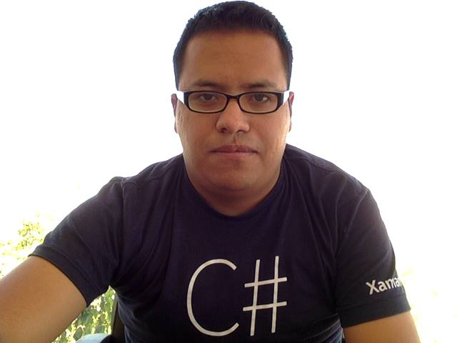
Introducción a Cocoa
Ing. Felipe Hernández Palafox

Slide 2
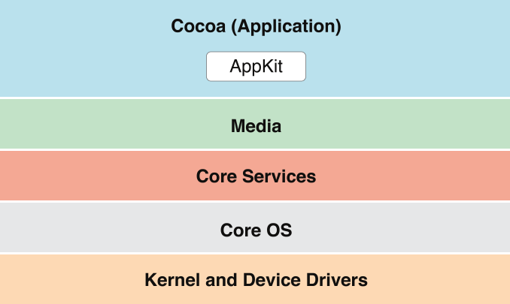
¿Qué es Cocoa?
Cocoa es uno de los entornos de programación del sistema operativo de Apple OS X como analogía con otros lenguajes de programación (.NET en Windows ). Cocoa consiste en una suite de librerías orientadas a objetos y rutinas que comparte un entorno de desarrollo formado por aplicaciones tales como Xcode, Interface Builder.

Slide 3
Historia
Hace muchos años, Cocoa era conocido con NeXTSTEP. NeXT Computer desarrollo y lanzo la versión 1.0 de NeXTSTEP en septiembre de 1989, a la que siguieron las versiones 2.0 y 3.0 en 1990 y 1992, respectivamente. En esta fase temprana, NeXTSTEP era mas que un entorno de programación, era un sistema operativo entero, incluyendo el sistema de ventanas y el de imagen (basado en Display PostScript), el kernel Match, los drivers de dispositivos todo eso y mas.
En ese entonces lo que se conoce como Foundation Framework (uno de los principales pilares de las librerías de Cocoa) no existía como tal. De hecho, no había frameworks; en lugar de ello las librerías (compartidas dinámicamente) fueron concebidas como “kits”, siendo el más prominente de ellos el Application Kit. Muchos de los roles que el Foundation Framework hace ahora fueron obtenidos por una colección de funciones, estructuras, constantes y otro tipos. El Application Kit tenía muchísimos menos conjuntos de clases de los que hoy disfruta. La imagen de abajo muestra la jerarquía de clases de NeXTSTEP 0.9 (1988).

Slide 4
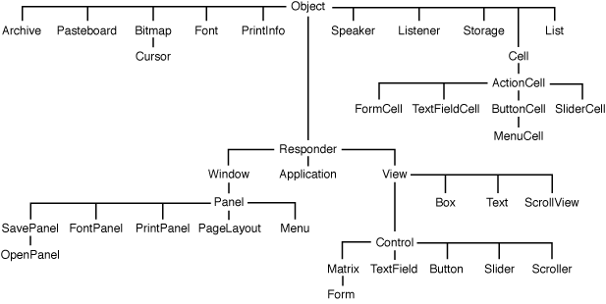

Slide 5
Además del Application Kit, NeXTSTEP incluía el Sound Kit y el Music Kit, librerías que contenían un rico conjunto de clases de Objective-C que proveían acceso de alto nivel al Display PostSript para síntesis de sonido y música.
A principios de 1993 NeXTSTEP 3.1 fue portado a (y publicado en) ordenadores Intel, Sparc y HP. Asimismo NeXTSTEP 3.3 marcó un nueva dirección, al incluir un versión preliminar de Foundation. En torno a este período (1993), la iniciativa OpenStep cogió forma. OpenStep fue una colaboración entre Sun y NeXT para portar los niveles superiores de NeXTSTEP (particularmente el Application Kit y el Display PostScript) a Solaris. El “Open” en el nombre hacía referencia al API abierta que las compañías querían publicar conjuntamente. El API OpenStep, publicado en septiembre de 1994, fue la primera división entre Foundation y el Application Kit y también la primera vez que se usaron lo prefijos “NS” en las clases (de NeXTSTEP).

Slide 6
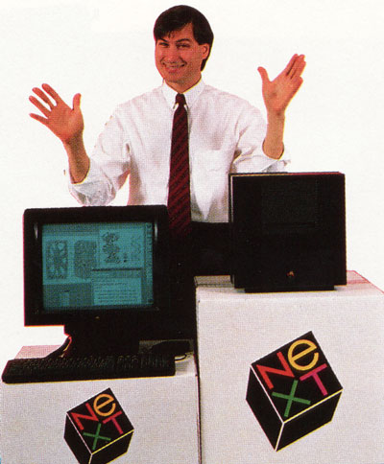
Durante 1996 NeXT portó versiones de OpenStep 4.0 a ordenadores Intel, Sparc y HP, así como un runtime de OpenStep que podía correr sobre sistemas Windows. Sun también finalizó su port de OpenStep a Solaris y lo publicó como parte de su Network Object Computing Environment. OpenStep, sin embargo, nunca llegó a ser una parte significativa de la estrategia de Sun.
En 1997, Apple adquiere NeXT Software (como era llamada por aquel entonces) y OpenStep pasa a ser los cimientos de lo que es hoy Mac OS X y NeXSTEP finalmente es renombrado como “Cocoa”.

